Slide 1









WINTER PROJECT
2025.02.24
MIRI POST
스마트 여행 추천 웹앱
GDGoC-SCHU Team2.
리더, 발표자 정명훈
NEW
FE. 정재민
BE. 이기준, 이서진
AI. 정명훈, 서재연

Slide 2





WINTER PROJECT
SMART TRIP
GDGOC-SCHU TEAM2
여행 일정은
잡았는데
아직 어디 갈지 고민이신가요?
탁 트인 시원한 바다
맑은 공기의 산
빠르고 간단하게 추천받는 SMART TRIP
3가지 정보
(여행 일정, 장소, 선호 스타일)만
입력하면 AI가 추천해드립니다.
MBTI가 J인 사람도 P인 사람도
누구나 편하게 SMART TRIP을 이용해 여행 계획을 세우자!
#여행 일정
#장소
#선호 스타일

Slide 3

WINTER PROJECT
SMART TRIP
GDGOC-SCHU TEAM2
SMART
TRIP 소개
NEW
1
프로젝트 개요
2
시스템 아키텍처
3
Frontend
4
Backend
5
AI
6
프로젝트 성과 및 향후 계획

Slide 4
WINTER PROJECT
SMART TRIP
GDGOC-SCHU TEAM2
프로젝트 개요
스마트 여행 추천 웹앱
SMART TRIP
평소 여행 계획
정보 3가지만 입력하고 클릭
일일이 검색해보고 리뷰 봐야함
시간 절약
시간이 오래 걸림
맞춤형 일정 제공
여러 페이지에 걸쳐서 봐야함
선호하는 여행 취향에 맞게 추천
정보 과부하

Slide 5





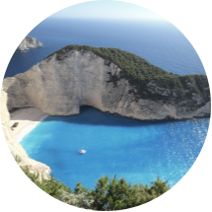

WINTER PROJECT
SMART TRIP
GDGOC-SCHU TEAM2
시스템
아키텍처
1
2
CLIENT
REACT
정보 입력
SPRING BOOT에 요청
3
SPRING BOOT
FASTAPI에 요청하여 AI 일정 생성
5
4
로그인/ 회원가입 -> 정보 입력 -> 일정 추천
GOOGLE GENERATIVE AI
FASTAPI
AI 모델 호출
일정 추천

Slide 6

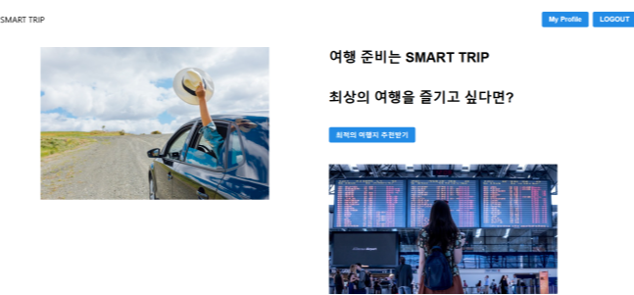
WINTER PROJECT
SMART TRIP
GDGOC-SCHU TEAM2
Front-end
회원가입 및 로그인
SIGNUPPAGE.JSX → 회원가입 폼 구현 및 API 연동
LOGINPAGE.JSX → 로그인 API 연동
AUTHCONTEXT.JS → USECONTEXT로 로그인 상태 전역 관리
프로필 조회 (사용자 정보 확인)
로그인한 사용자의 프로필을 API를 통해 가져옴
MAIN PAGE
여행 추천 결과 페이지
AI가 생성한 여행 일정을 카드 형식으로 표시
기술 스택 (FRONTEND)
REACT

Slide 7

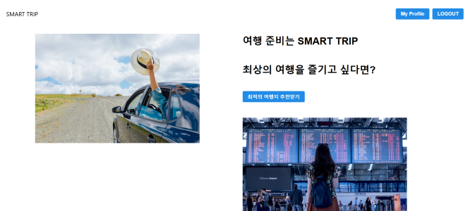
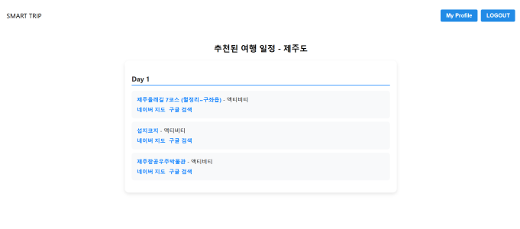

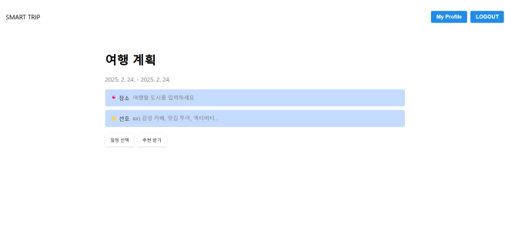
WINTER PROJECT
SMART TRIP
GDGOC-SCHU TEAM2
Front-end

Slide 8

WINTER PROJECT
SMART TRIP
GDGOC-SCHU TEAM2
Back-end
주요 기능
기술 스택
사용자 입력 기반 여행 계획
SPRING BOOT (JAVA)
여행지, 선호 (EX. 감성 카페, 맛집, 액티비티), 여행 기간 등을 입력
RESTFUL API 서버 개발
AI 기반 장소 추천
SPRING SECURITY & JWT
입력된 정보를 바탕으로 AI 서버에 요청하여
여행 계획에 맞는 장소를 추천
사용자 인증 및 보안
MYSQL
사용자 인증 및 권한 관리
여행 일정 및 사용자 데이터 저장
JWT (JSON WEB TOKEN)를 사용하여
사용자 인증 및 권한 관리를 수행
RESTTEMPLATE
AI 서버와의 HTTP 요청 처리
API 문서화 (SWAGGER)
AWS EC2
클라우드 서버 환경

Slide 9

WINTER PROJECT
SMART TRIP
GDGOC-SCHU TEAM2
Back-end 주요 API 소개
회원 가입 API (POST /API/USERS/REGISTER)
AI 여행 일정 추천 API (POST /API/RECOMMEND)
사용자가 회원가입을 진행하며, 이메일, 비밀번호, 생년월일, 성별
정보를 입력합니다.
입력된 데이터는 USERSERVICE를 통해
USERREPOSITORY에 저장됩니다.
비밀번호는 BCRYPTPASSWORDENCODER를 사용하여
암호화됩니다.
사용자가 입력한 여행지, 여행 기간, 선호 카테고리를 기반으로
AI 서버(FASTAPI)에 요청을 보냅니다.
RESTTEMPLATE을 사용하여 AI 서버에
HTTP 요청을 전송합니다.
AI 서버는 GOOGLE GEMINI API를 이용하여
일정 추천 결과를 반환합니다.
백엔드는 응답 데이터를 TRAVELPLAN 엔터티로 변환하여
데이터베이스에 저장 후 클라이언트에 반환합니다.

Slide 10
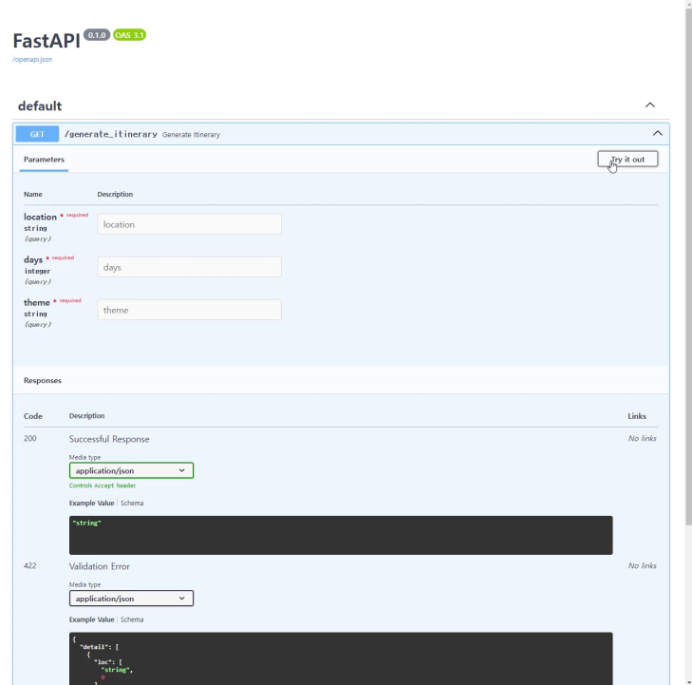
WINTER PROJECT
SMART TRIP
GDGOC-SCHU TEAM2
AI
<- FASTAPI 연동 확인 영상입니다.
기술 스택
PYTHON -> API 및 데이터 처리
FASTAPI -> 서버 연동
GOOGLE GENERATIVE AI(GEMINI 1.5 FLASH) -> 여행 일정 생성 AI모델
DOTENV -> 환경 변수 관리
RE, JSON, URLLIB.PARSE -> 데이터 처리 및 URL 인코딩
UVICORN -> FASTAPI 서버 실행
환경 변수 로드 및 AI 모델 설정
AI 모델과의 통신을 위해 GOOGLE GENERATIVE AI API 키 필요
API 키는 .ENV 파일에 저장하고, DOTENV 라이브러리를 사용해 로드

Slide 11
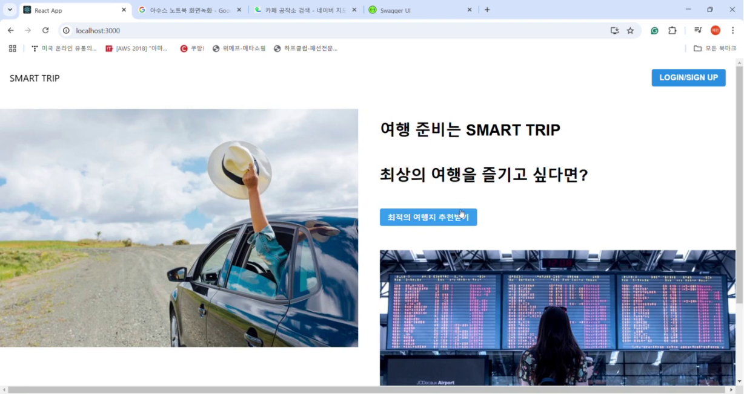
WINTER PROJECT
SMART TRIP
GDGOC-SCHU TEAM2
프로젝트 성과 및 향후 계획

Slide 12
WINTER PROJECT
SMART TRIP
GDGOC-SCHU TEAM2
프로젝트 성과 및 향후 계획
SMART TRIP
프로젝트 성과
향후 계획
AI 기반 맞춤형 여행 일정 추천 구현 완료
생성한 일정을 조회할 수 있는 기능 제공
실제 검색 링크 포함으로 편리한 활용 가능
AI가 생성한 일정을 사용자가 일부 수정하여 저장할 수 있는 기능 제공
SPRING BOOT + FASTAPI 연동 성공
지도 API 사용해서 지도에 장소 표시 후 제공하는 기능 추가
클라우드 배포 완료
최적화된 추천 경로 제공하는 기능 추가

Slide 13





WINTER PROJECT
SMART TRIP
GDGOC-SCHU TEAM2
THANK
YOU
END
쉽고 가벼운 여행은 늘
SMART TRIP과 함께
OVERSEAS TRIP
DOMESTIC TRIP
지금까지 발표를 들어주셔서 감사합니다.
HONEYMOON
25.02.24

